Slide 1
Virtualization AND Cloude Computing
일주일 날씨 시각화
20169026_김지훈

Slide 2

1/24p
PPTBIZCAM
100%
목차
1
3
5
PlatForm
프로젝트
설계
프로젝트
동기 및 후기
2
4
프로젝트
구상도
오류

Slide 3


1/24p
PPTBIZCAM
100%
PlatForm
MS에서 만든 Cloude
Computing PlatForm
사용자의 데이터 흐름을
원활하게 해주는
서비스 PlatForm입니다.
MS사의 Open Source
Code Editor 프로그램
자체의 다운로드 페이지,
운영체제 별도 빌드된
패키지를 바로 이용가능
실용성이 매우 높습니다.
데이터 시각화,
실시간 데이터,
데이터 변환 등
다양하게 데이터 자료를
이용할 수 있습니다.

Slide 4




1/24p
PPTBIZCAM
100%
프로젝트 구상도
Transferring DATA
Create Func App
&
Deploy to Azure
Get data from Azure

Slide 5
1/24p
PPTBIZCAM
100%
프로젝트 설계
1. Create Azure Function App
2. Create Storage Account & Table
3. Vscode Setting & File Set
4. Power BI

Slide 6
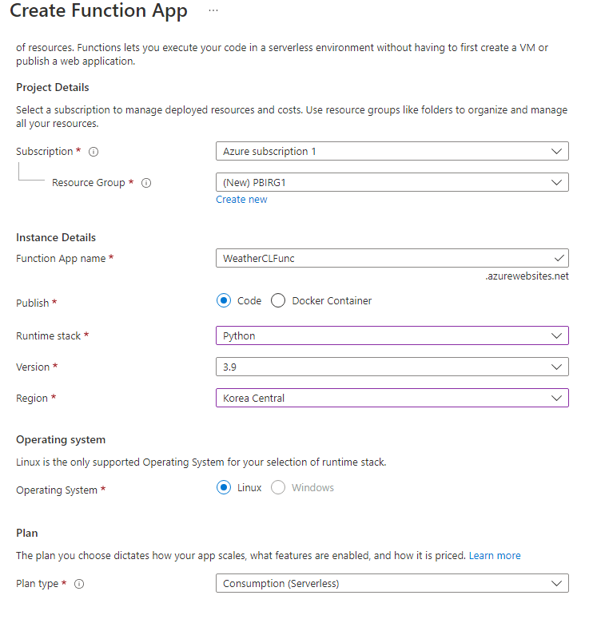
1/24p
PPTBIZCAM
100%
프로젝트 설계(Coding)
Create Azure Function App
01
1.Vscode에서 만들 함수를 불러오기 위한 틀을 만들어 주었습니다.
2. 함수를 만들어 주면서 Resource Group을 새로 만들어 주고 Coding을 python기반으로 하기 위해서
Runtime stack을 python으로 설정을 해주었습니다.
version은 Desktop과 같도록 설정을 하였습니다.
3. Region은 한국 데이터 센터인 Korea Central로
설정을 해주었습니다.

Slide 7
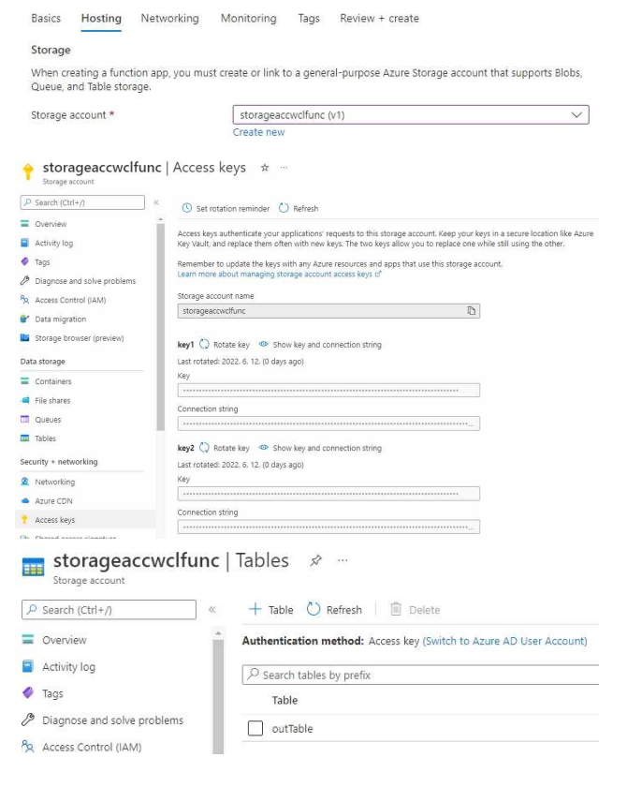
1/24p
PPTBIZCAM
100%
프로젝트 설계(Coding)
Create Storage Account & Table
02
1.함수를 만들어주는 과정 중 호스팅 탭에서
Storage Account도 함께 만들어준다.
2. Storage Account에서 나중에 Vscode와 Storage Account table의 연동을 위해 Connection string 값을 받아 놓는다.
3. Vscode에서 받아올 데이터를 Table에 저장하기 위해
Storage Account에서 Tables 탭에서 Table을 생성해 준다.

Slide 8
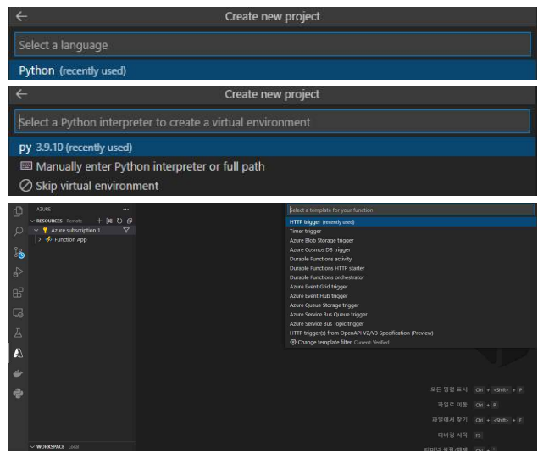
1/24p
PPTBIZCAM
100%
프로젝트 설계(Coding)
Vscode setting & File set
03
1. 바탕화면에 미리 작업한 파일들을 저장할 폴더를 생성해 준다.
2. Vscode 프로그램에서 전에 설치 해둔 Azure 프로그램에 들어가
WORKSPACE 탭에서 Crawling에 사용할 Time Trigger Function을
생성해 줍니다. (만들 시 코딩 언어와 버전을 Function App에서
설정한 값과 동일하게 만들어 준다.)

Slide 9
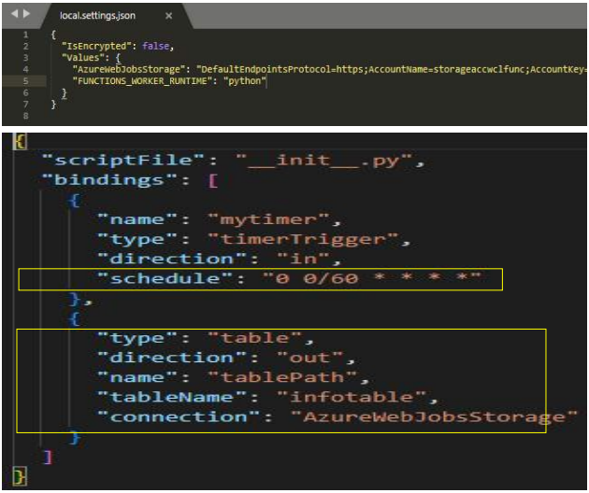
1/24p
PPTBIZCAM
100%
프로젝트 설계(Coding)
Vscode setting & File set
03
1. Storage Account와 Vscode를 연동하기 위해 Trigger를
만들었을 때 함께 만들어진 Local.setting.json 파일에
Table의 Key 값을 넣어준다. (connection string 값)
2. Function.json 파일에 TimeTrigger의 시간 값을 설정해 준다.
3. 테이블의 이름을 선언하여 준다.

Slide 10
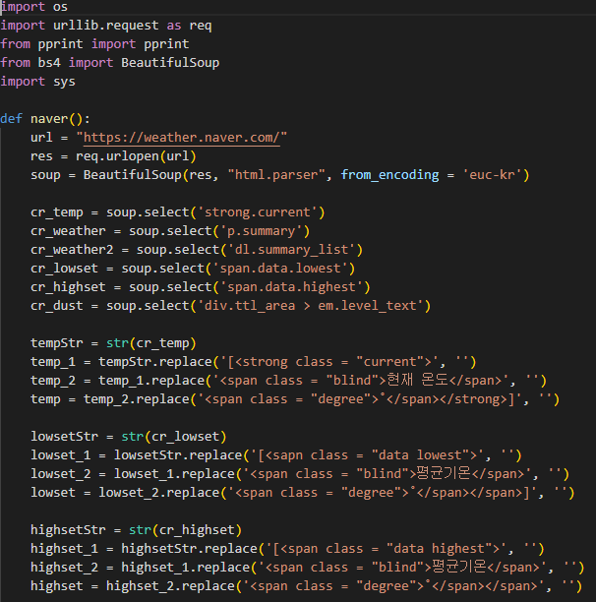
1/24p
PPTBIZCAM
100%
프로젝트 설계(Coding)
Vscode setting & File set
03
1. 날씨 정보를 수집(Crawling)할 URL을 선언해 준다.
2. 수집을 할 값들을 선언 후 변수로 지정 한다.
3. 불필요한 값들을 지우기 위해 Replace 해준다.

Slide 11
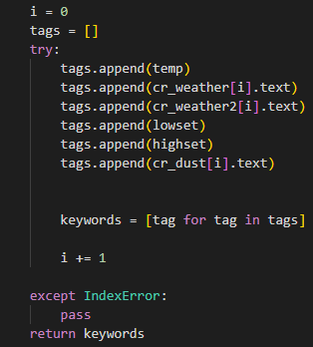
1/24p
PPTBIZCAM
100%
프로젝트 설계(Coding)
Vscode setting & File set
03
1.변수들을 차례대로 append하기 위해 빈 배열 하나를 선언을 해준다.
2. 이전에 선언하였던 변수들을 차례대로 appen를 시켜준다.
3. Except를 이용하여 코드를 실행하는 중에 발생한 에러를 예외적으로 처리할 수 있게 해준다.

Slide 12
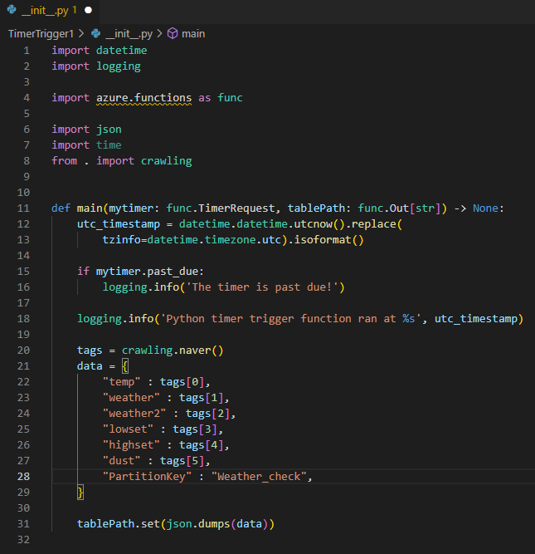

1/24p
PPTBIZCAM
100%
프로젝트 설계(Coding)
Vscode setting & File set
03
Data라는 변수 안에 이전에 tags 배열값에 들어갔던 변수들을
차례대로 선언을 해준다. 그 후 table에서 기본키로 사용할
PartitonKey를 선언하여 준다.
2. 이후 모든 파일을 저장한 후 Deploy를 해준다.
3.Crawling이 성공적으로 되면 Storage Account Table에 만들어 두었던 Table의 값이 성공적으로 받아와 진다.

Slide 13
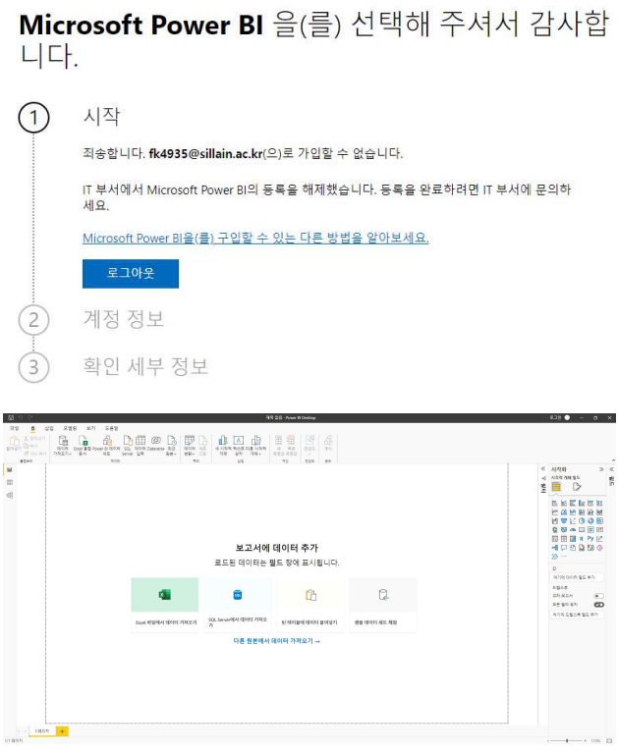
1/24p
PPTBIZCAM
100%
프로젝트 설계(Coding)
Power BI
04
1.데이터를 시각화 하기 위해 Power BI를 이용해보려 했지만 학교 이메일로 가입 되지 않는 문제 해결.
2. Power BI Desktop versio을 Download 하여 로그인 하지 않고
시각화를 진행하였습니다.

Slide 14
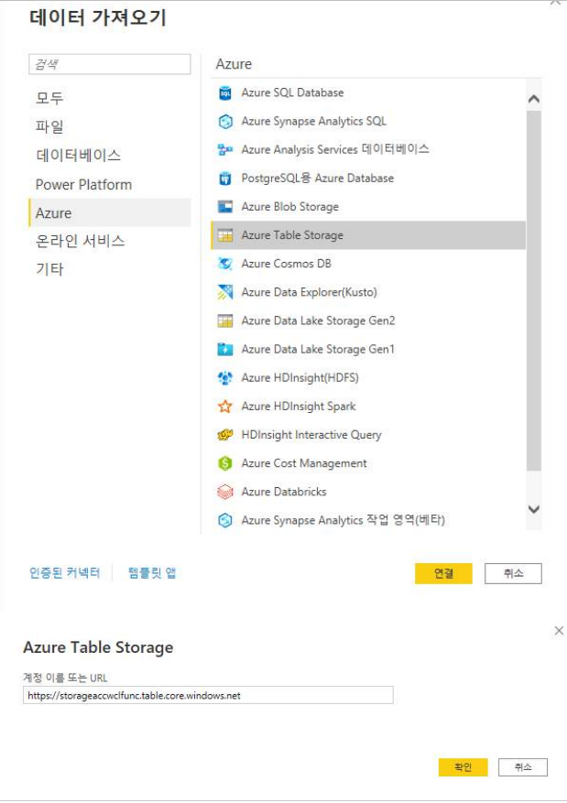
1/24p
PPTBIZCAM
100%
프로젝트 설계(Coding)
Power BI
04
1.Power BI Desktop에서 데이터 가져오기 하면 원하는 형식으로
파일을 불러 올 수 있습니다.
Azure Table Storage로 데이터를 저장하였기 때문에
Azure Table Storage로 연결 하였습니다.
2. 연결시 URL로 데이터를 가져왔습니다.

Slide 15
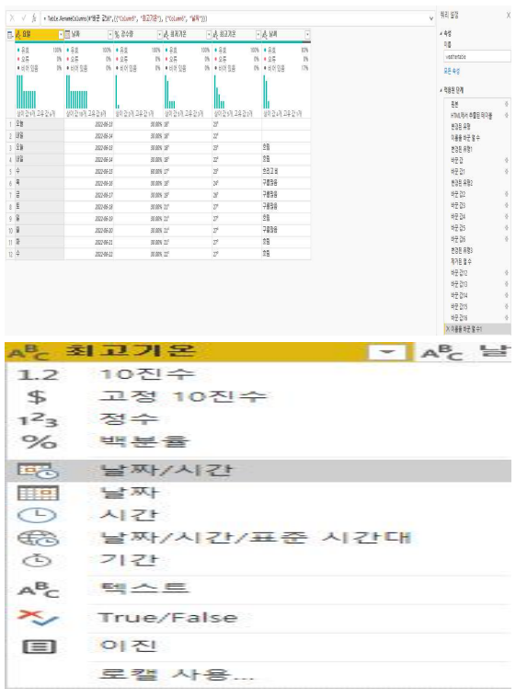
1/24p
PPTBIZCAM
100%
프로젝트 설계(Coding)
Power BI
04
1. 데이터를 불러오면 데이터를 모델링 할 수 이는데 이곳에서 불필요한 데이터는 지울 수 있고 컬럼을 지정하고 데이터 형 또한 변환 가능하다.

Slide 16
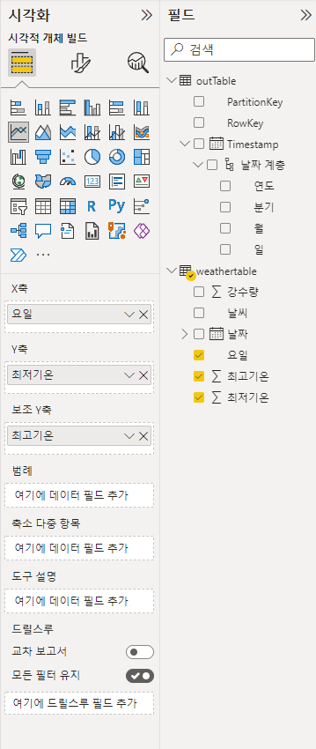
1/24p
PPTBIZCAM
100%
프로젝트 설계(Coding)
Power BI
04
1.데이터를 모델링 한 후 데이터를 시각화 하기 위해 필드에서
모델링 한 데이터를 가져와 필요한 데이터들을 가져와 시각화 진행.
2.다양한 그래프 형식으로 데이터를 시각화 하고 편집 가능.

Slide 17
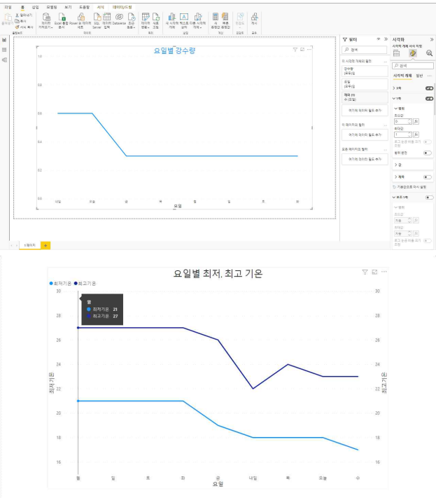
1/24p
PPTBIZCAM
100%
프로젝트 설계(Coding)
Power BI
04
1.강수량을 나타내기 위하여 백분율을 소수점 단위로 환산하여
강수량을 시각화 하였습니다.
2.요일별 최저, 최고 기온의 차이가 크게 나지 않아 Y축의 값을
큰 차이로 지정하지 않고 요일마다 최고,최저 온도를 보기 쉽게
시각화 진행.

Slide 18
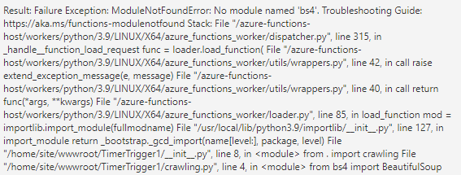
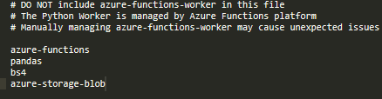
1/24p
PPTBIZCAM
100%
오류
Trouble Shooting
01
html로 부터 원하는 정보를 가져올 수 있게 해주는
BeautifulSoup 모듈을 설치하였는데 찾을 수 없다는 에러발생.
Project 진행한 폴더에 requirements파일에 모듈을 선언 해 준 후 오류 해결

Slide 19

1/24p
PPTBIZCAM
100%
프로젝트 동기 및 후기
마무리 하며…
01
PPTBIZCAM
이번 프로젝트를 진행하면서 crawling을 통해 많은 데이터를 손쉽게 가져올 수 있다는 걸 알았지만
아직 코딩 부분이 많이 미숙하여 코딩하는 것을 보완을 해야 한다는 것을 느꼈습니다.
또한 Azure을 이용하면서 클라우드 내에 정말 다양한 기능들이 많이 있다는 것을 느꼈고 그 중
Power BI를 사용해 보았는데 Power BI의 일부 기능만 정말 잠깐 써보고 느낀 점이 정말 방대한
양의 데이터를 손쉽고 편하게 볼 수 있게 시각화를 할 수 있겠구나 라는 것을 느꼈습니다.
짧은 수업시간에 단순하게 배웠던 것을 응용해서 쓸 수 있다는 것이 생각보다 나름 재미있었고
되지 않는 부분들을 해결해 나가면서 흥미를 느꼈습니다. 클라우드에 있는 기능들을 좀더 공부해
다양한 방법으로 데이터를 다루어 보고 싶다는 생각이 들었습니다.
100%
CONTENTS A
75%

